Slide 1
Тургенев Иван Сергеевич
Областное государственное бюджетное
профессиональное образовательное учреждение
«Молчановский техникум образовательных технологий»
Составитель: Степанова Кристина и Боярова Дарья
Группа: СПК - 1
Курс: 2
Педагог: Сировацкая Л.А.

Slide 2
Родился будущий писатель 28 октября (9 ноября) 1818 года в городе Орле
Иван Сергеевич учился в частных пансионатах, а в возрасте 15 лет поступил на словесный факультет университета

Slide 3
ПЕРВАЯ ПОЭТИЧЕСКАЯ РАБОТА
Первой поэтической работой автора стала поэма «Стено», написанная во время учебы на третьем курсе и отмеченная П. А. Плетневым. В 1838 году в журнале
«Современник» были напечатаны его стихотворения «К Венере Медицейской» и «Вечер».
В 1843 Тургенев знакомится с Виссарионом Белинским, они сдружились. Молодой литератор много и плодотворно работает, рождаются новые стихотворения, поэмы и повести. Среди наиболее значимых – «Поп», «Бретёр» и «Три портрета».

Slide 4
ТВОРЧЕСТВО ТУРГЕНЕВА
Расцвет творчества Ивана Тургенева начинается в 1847 году, когда в «Современнике» печатаются первые главы «Записок охотника». Он продолжает совершенствовать мастерство и создает известные произведения:
«Отцы и дети»; «Муму»; «Ася»; «Первая любовь»; «Дворянское гнездо
В августе 1852 года публикуется одна из самых главных книг Тургенева – «Записки охотника».

Slide 5
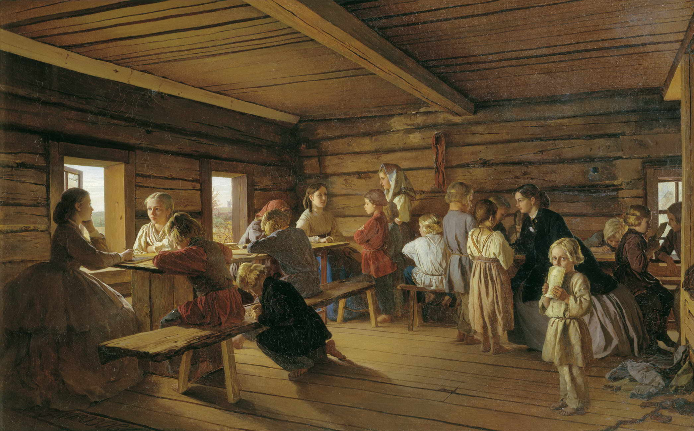
Иван Алексеевич Тургенев - великий русский писатель, поэт составил проект «Общества для распространения грамотности и первоначального образования».
Проект начинался такими словами: "Есть факты, очевидная полезность которых до того несомненна, что не нуждается ни в каких доказательствах. К таким фактам принадлежит необходимость распространения грамотности и элементарных общеполезных сведений в России..."

Slide 6
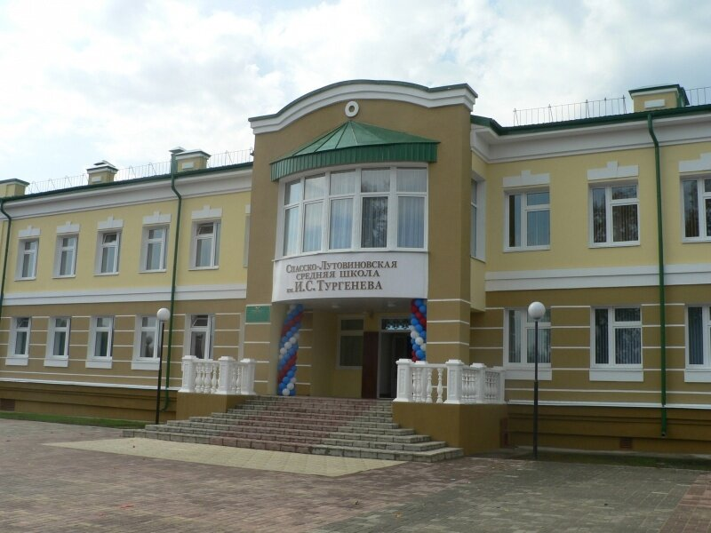
Тургенев считал своей обязанностью способствовать просвещению собственных крестьян.
Вскоре после отмены крепостного права, в 1862 г., своим распоряжением писатель подарил барский дом в Грибовке для школы. А в 1863 г. учредил и открыл школу в имении в Спасском.

Slide 7
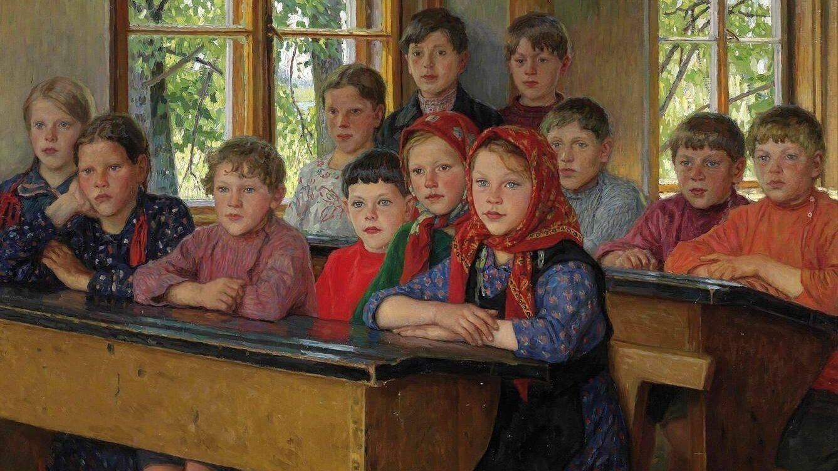
Иван Сергеевич выделял средства на содержание школы (жалованье учителям и покупку учебников и учебных пособий), следил за тем, чтобы в ней преподавали хорошие педагоги, и за тем, какие успехи показывают ее ученики.
В одном из писем своему управляющему Тургенев интересуется крестьянским мальчиком Никитой: "Что делается с умным мальчиком Никитой, которого я видел третьего года в школе и который делал такие успехи? Жив ли он, и продолжает ли хорошо учиться, и как идёт вообще школа?"

Slide 8
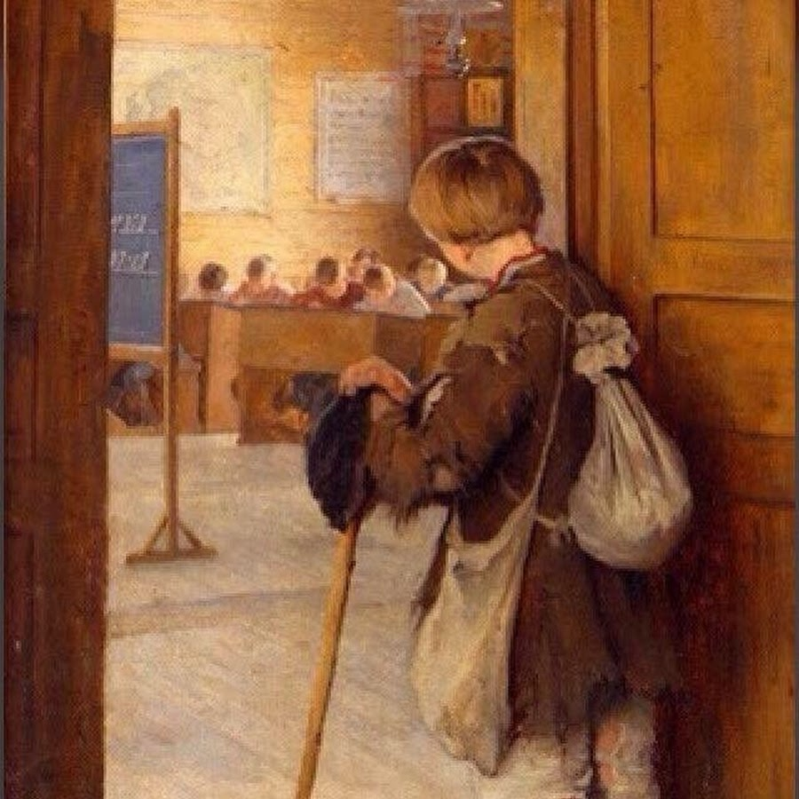
Узнав, однажды, что дети плохо посещают школу, Иван Сергеевич обратился к крестьянам Спасского:
" жалею, что, по слухам, ваши дети мало посещают школу.
Помните, что в наше время безграмотный человек то же, что слепой или безрукий»

Slide 9
Кто-то может поспорить о значении творчества писателя в современной школе, кто-то может просто сказать, что Тургенев устарел и нынешним, практически не читающим детям довольно сложно воспринимать прозу девятнадцатого века.
Но стоит всё же погрузиться в художественный мир писателя, чтобы ощутить поэтичность и образность языка, получить эмоциональный опыт сопереживания героям книг, принять бесценные нравственные установки автора, которые делают душу человека лучше.

Slide 10
Иван Сергеевич Тургенев – один из тех величайших писателей русской литературы второй половины 19 века, чье имя навсегда вошло в наследие мировой культуры. Писателя помнят, его произведения читают, постигая добро и правду, милосердие и справедливость.
Его творчество, несомненно, положительно влияет на душу человека, а при правильной организации системы уроков по произведениям писателя формирует у ребенка стремление к ответственности за свои поступки.

Slide 11
ИСТОЧНИКИ ИСПОЛЬЗУЕМОЙ ЛИТЕРАТУРА
https://dzen.ru/a/ZHmkXG3nOQON_pJO
https://yandex.ru/search/?text=иван+тургенев++википедия&lr=101784&clid=2335348-29&win=469
https://spadilo.ru/biography/ivan-sergeevich-turgenev/

Slide 12
СПАСИБО ЗА ВНИМАНИЕ!

